Slide 1
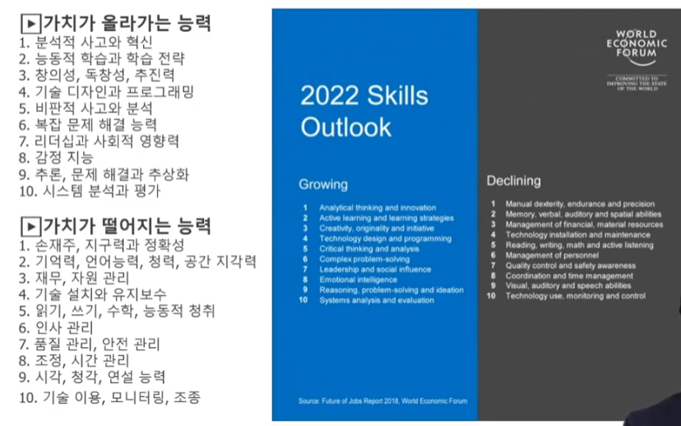

Slide 2
하이브란?
→ 데이터 웨어하우징용 솔루션.
→ RDB의 데이터베이스, 테이블과 같은 형태로 HDFS에 저장된 데이터의 구조를 정의하는 방법을 제공.
→ 데이터를 대상으로 SQL과 유사한 HiveQL 쿼리를 이용하여 데이터를 조회하는 방법을 제공.
하이브의 구성요소
UI
사용자가 쿼리 및 기타 작업을 시스템에 제출하는 사용자 인터페이스.
CLI, Beeline, JDBC 등.
2. Driver
쿼리를 입력받고 작업을 처리.
사용자 세션을 구현하고, JDBC/ODBC 인터페이스 API 제공.
3. Compiler
메타 스토어를 참고하여 쿼리 구문을 분석하고 실행계획을 생성
4. Metastore
디비, 테이블, 파티션의 정보를 저장
5. Execution Engine
컴파일러에 의해 생성된 실행 계획을 실행

Slide 3
하이브 실행 순서
사용자가 제출한 SQL문을 드라이버가 컴파일러에 요청
→ 메타스토어의 정보를 이용해 처리에 적합한 형태로 컴파일.
컴파일된 SQL을 실행엔진으로 실행.
리소스 매니저가 클러스터의 자원을 적절히 활용하여 실행.
실행 중 사용하는 원천데이터는 HDFS등의 저장장치를 이용.
실행결과를 사용자에게 반환.

Slide 4
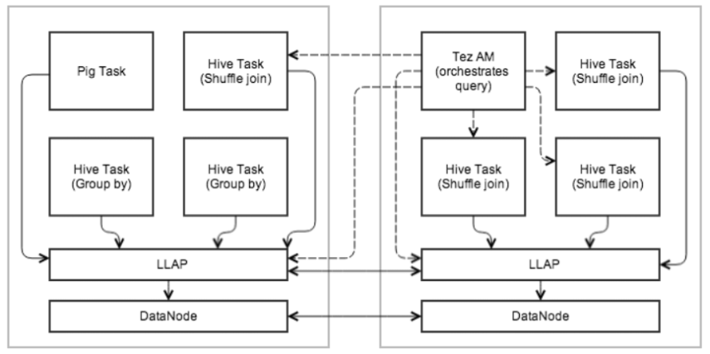
<LLPP>
Hive 1.0
SQL을 이용한 맵리듀스 처리
파일 데이터의 논리적 표현
빅데이터의 배치 처리를 목표
Hive 2.0
LLAP(Live Long and Process) 구조 추가
Spark 지원 강화
CBO 강화
HPLSQL 추가
LLAP
작업을 실행한 데몬을 계속 유지하여, 핫 데이터를 캐슁하여 할 수 있어 빠른 속도로 데이터를 처리할 수 있습니다.
LLAP는 작업을 도와주는 보조도구 입니다. (실제 작업을 처리하는 MR, TEZ 같은 작업 엔진이 아닙니다.)
HDFS같이 데이터를 영구히 저장하지 않습니다.
사용자가 작업 모드를 선택할 수 있으며, TEZ엔진에서만 사용할 수 있습니다.

Slide 5
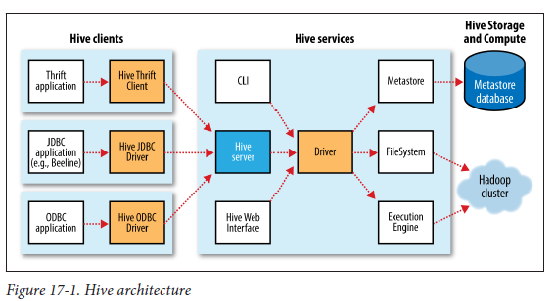
하이브 서비스
1. 메타스토어
HDFS 데이터 구조를 저장하는 실제 데이터베이스를 가지고 있습니다.
메타스토어는 3가지 실행모드가 있습니다.
테스트로 동작할 때는 임베이디드 모드를 사용.
실제 운영에서는 리모트 모드를 많이 사용합니다.
1.1 임베이디드(Embeded)
별도의 데이터 베이스를 구성하지 않고 더비 DB를 이용한 모드
한번에 하나의 유저만 접근 가능
1.2 로컬(Local)
별도의 데이터베이스를 가지고 있지만, 하이브 드라이버와 같은 JVM에서 동작
1.3 리모트(Remode)
별도의 데이터베이스를 가지고, 별도의 JVM에서 단독으로 동작하는 모드
리모트로 동작하는 하이브 메타스토어를 HCat 서버¹라고도 함
2. 하이브서버2
다른 언어로 개발된 클라이언트와 연동 서비스를 제공합니다.
기존 하이브서버1을 개선하여 인증과 다중 사용자 동시성을 지원합니다.
쓰리프트, JDBC, ODBC 연결을 사용하는 애플리케이션과 통신하여 하이브 연산을 수행하고 결과를 반환합니다.

Slide 6
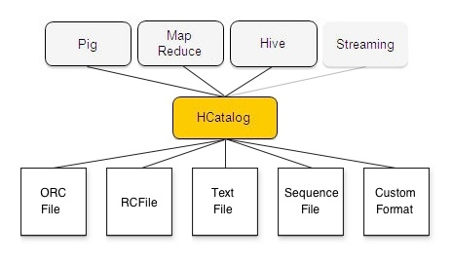
3. 비라인
일반적인 CLI처럼 내장형 모드로 작동하거나 JDBC로 하이브서버2 프로세스에
접근할 수 있는 하이브의 명령행 인터페이스입니다. CLI는 로컬 하이브 서비스에만
접근할 수 있지만 비라인은 원격 하이브 서비스에 접속할 수 있습니다.
4. Hcatalog
HCatalog는 Pig, MapReduce, Spark에서 하이브의 데이터 파일에 접근할 수 있도록
도와주는 추상 계층을 제공합니다.
5. Webchat
HCatalog의 기능을 REST API로 제공. 기본적으로 50111 포트를 이용.

